Slide 1
МБДОУ «Детский сад №2 «Рябинка»
Семинар
«Знакомство дошкольников с декоративно-прикладной культурой Севера: росписи»
Подготовила материал:
воспитатель Пащенко Наталья Николаевна

Slide 2
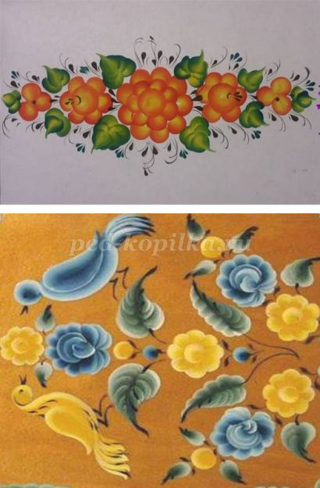
Декоративно-прикладное искусство (от лат. deco — украшаю) — широкий раздел изобразительного искусства, который охватывает различные отрасли творческой деятельности, направленной на создание художественных изделий с утилитарными и художественными функциями.

Slide 3
Актуальность темы семинара
1. необходимость приобщения детей к истокам русской северной культуры и духовным традициям родного края;
2. необходимость обращения к народным промыслам (северные росписи), которые способствуют развитию художественной культуры ребенка;
3. воспитание патриотизма и ощущения единства со своим народом;
4. развитие способности различать оттенки цвета и особенности северной росписи
Цель:
Обосновать роль северной росписи как средства развития декоративно-прикладного искусства детей дошкольного возраста.

Slide 4
Гипотеза темы семинара
Развитие в декоративно-прикладной культуре детей дошкольного возраста будет проходить эффективно, если:
- в работе с детьми будет применяться система последовательных занятий с использованием традиционного северного искусства – северные росписи.
ознакомление с северными росписями будет, как средство развития художественной культуры детей дошкольного возраста.

Slide 5
Развитие художественной культуры детей дошкольного возраста
воображение
восприятие
память
анализ
синтез
внимание
наблюдательность
эмоциональность
«Художественная культура –
это мир воплощенных ценностей».
(Н.З. Чавчавадзе)

Slide 6
Средства развития в декоративно-прикладной культуре
детей дошкольного возраста
Природа
Основа красоты:
разнообразие красок,
форм, звуков и
их сочетание
Эстетика быта
Жить в красоте,
замечать красоту,
поддерживать и
создавать красоту
вокруг себя
Художественная деятельность
Театрализованные игры,
словесно-художественное творчество,
музицирование,
изобразительная и
декоративно-прикладная практика
Искусство
Изобразительное искусство,
музыка, литература,
архитектура, театр

Slide 7
Северная роспись – часть развития художественной культуры
Отражение
художественной
традиции нации
Художественный
опыт народа
Историческая
память
Миропонимание
Мировосприятие
Задачи
1. воспитание у детей интереса к народному искусству;
2. развитие творческих способностей, эстетического и художественного вкуса;
3. формирование умений и навыков графического письма;
4. воспитание чувства коллективизма, патриотизма,
приобщение к общественно полезной деятельности;
5. повышение ответственности за сохранение и развитие традиций
Русского Севера

Slide 8
Основные направления
Общевоспитательная работа
Специальное обучение детей
Эмоционально-интеллектуальный
опыт
Цикл специальных занятий
Методы работы
Наблюдение - наблюдения в природе, целевые прогулки, экскурсии
Обследование - Видеофильмы, презентации, рассматривание образцов Северной росписи
Образец воспитателя – прямой, неоконченный, примерный, поэтапный
Показ
Художественное слово, музыка
Дидактические игры - «Собери узор», «Найди отличия», «Что лишнее?»

Slide 9
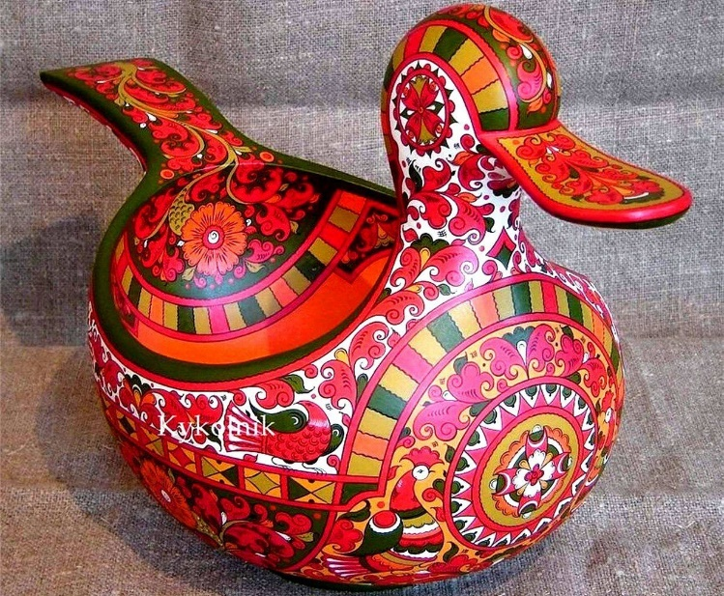
Задания дошкольникам для художественно-эстетического
развития в декоративно-прикладном искусстве
1. Какие виды северной росписи ты знаешь? («Назови правильно»)
2. Особенности северной росписи (на примере мезенской и пермогорской)? («Делаем покупки»)
3. С какими инструментами и материалами работает мастер по росписи? («Выбери нужный предмет»)
4. Выполнение узора на силуэте из бумаги?

Slide 10
Цель и задачи занятий
Познакомить с историей росписи.
Развивать художественные способности.
Учить видеть особенности росписи: основные цвета, оттенки цветов, их сочетания, взаимосвязь цвета фона и узора.
Учить рисовать элементы росписи, развивать чувство композиции, умение составлять узоры на листе бумаги разной формы.

Slide 13
Приметы, символика уральской росписи:
• Живописный куст, украшенный цветами и плодами - надежда на богатый урожай и достаток в доме. • Двери голбца, которая вела в подполье, украшали изображением солнца, древа жизни. Считалось, что в подполье живет домовой, охранитель дома и с ним надо жить в согласии. • В центре столешницы на красном фоне изображался зеленый круг с желтой окантовкой - символ жизни. • Если прялка расписывалась для девушки, изображалась одна птичка, для женщины - 2 птички. • Для нижнего яруса комнаты приписывалась связь с матушкой-землей, нижней сферой мироздания; для верхнего — с небом, солнцем, верховными культами; средний ярус — мир человека — ориентирован на связь с реальными мифологизированными обитателями земли. • Деление куста или дерева на ярусы - деление на поколения: прародителей, родителей, детей. • Цветущее дерево и конь - благополучие в семье. • Символы светила, круговые рисунки имели значение оберега, связывались с солнцем, светилом, дарующим жизнь всему земному, от которого зависела судьба крестьянина. • Птица - посредница между землей и небом, между облаками, дарующими дождь, и земной поверхностью. Птица - символа жизни. Древнейшие мифы раскрывают значение птицы как символа солнца. • Коловрат – символизирует круговорот Вселенной, это охранный (обережный) символ и символ счастья, талисман, притягивающий удачу. Свастику изображали на стенах домов, для того чтобы в них царило счастье, помещали на конек и вырезали на наличниках.

Slide 14
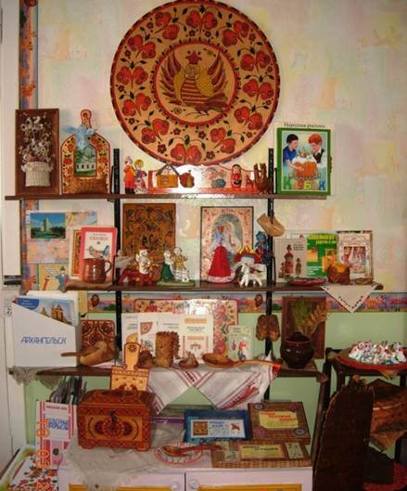
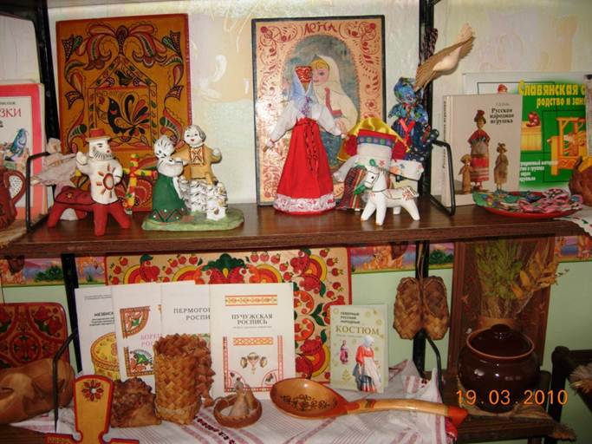
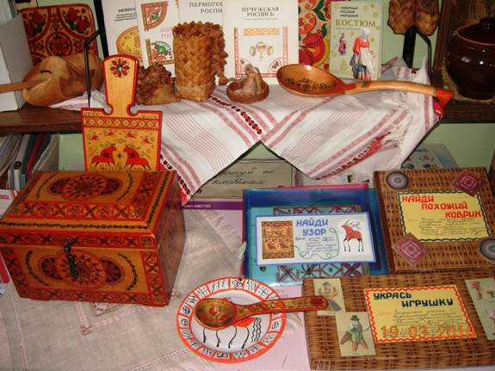
Центр краеведения и декоративно – прикладного искусства

Slide 15
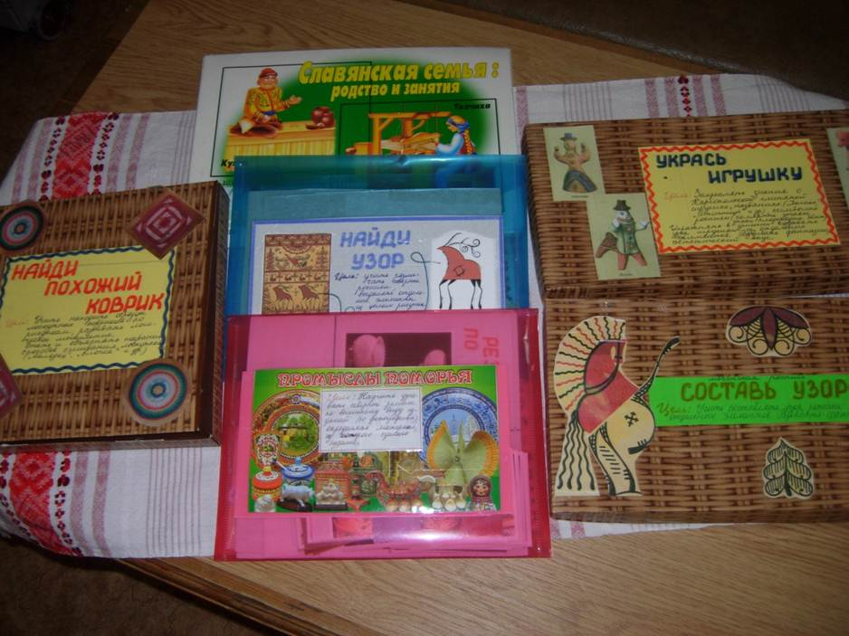
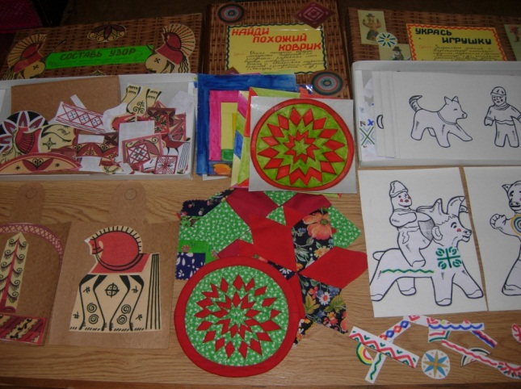
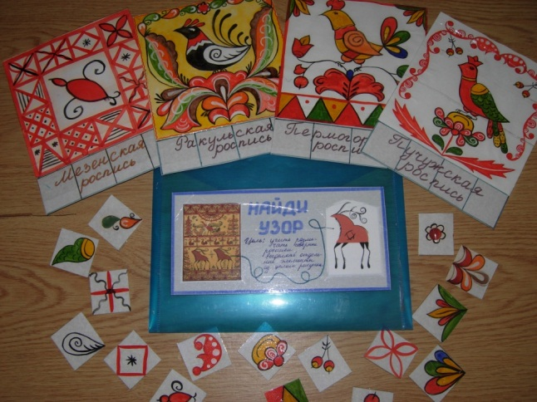
Дидактические игры

Slide 16
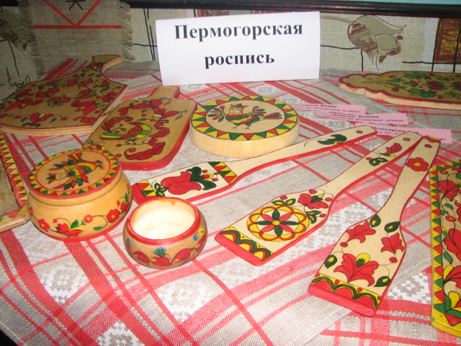
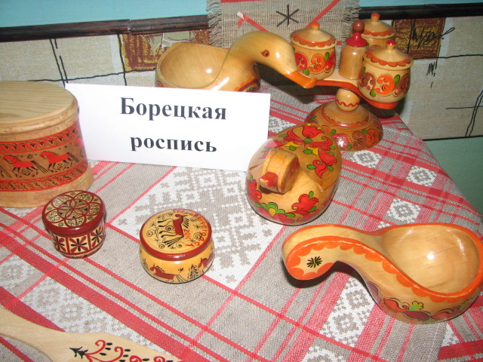
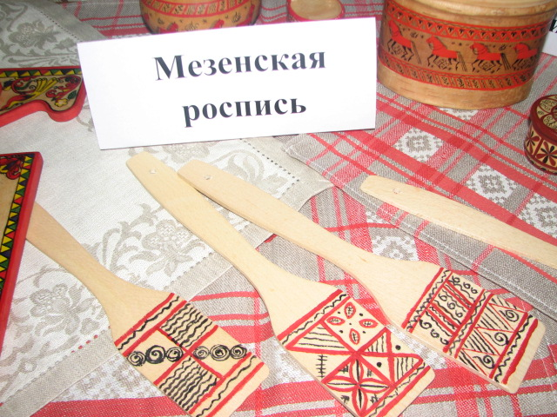

Slide 17
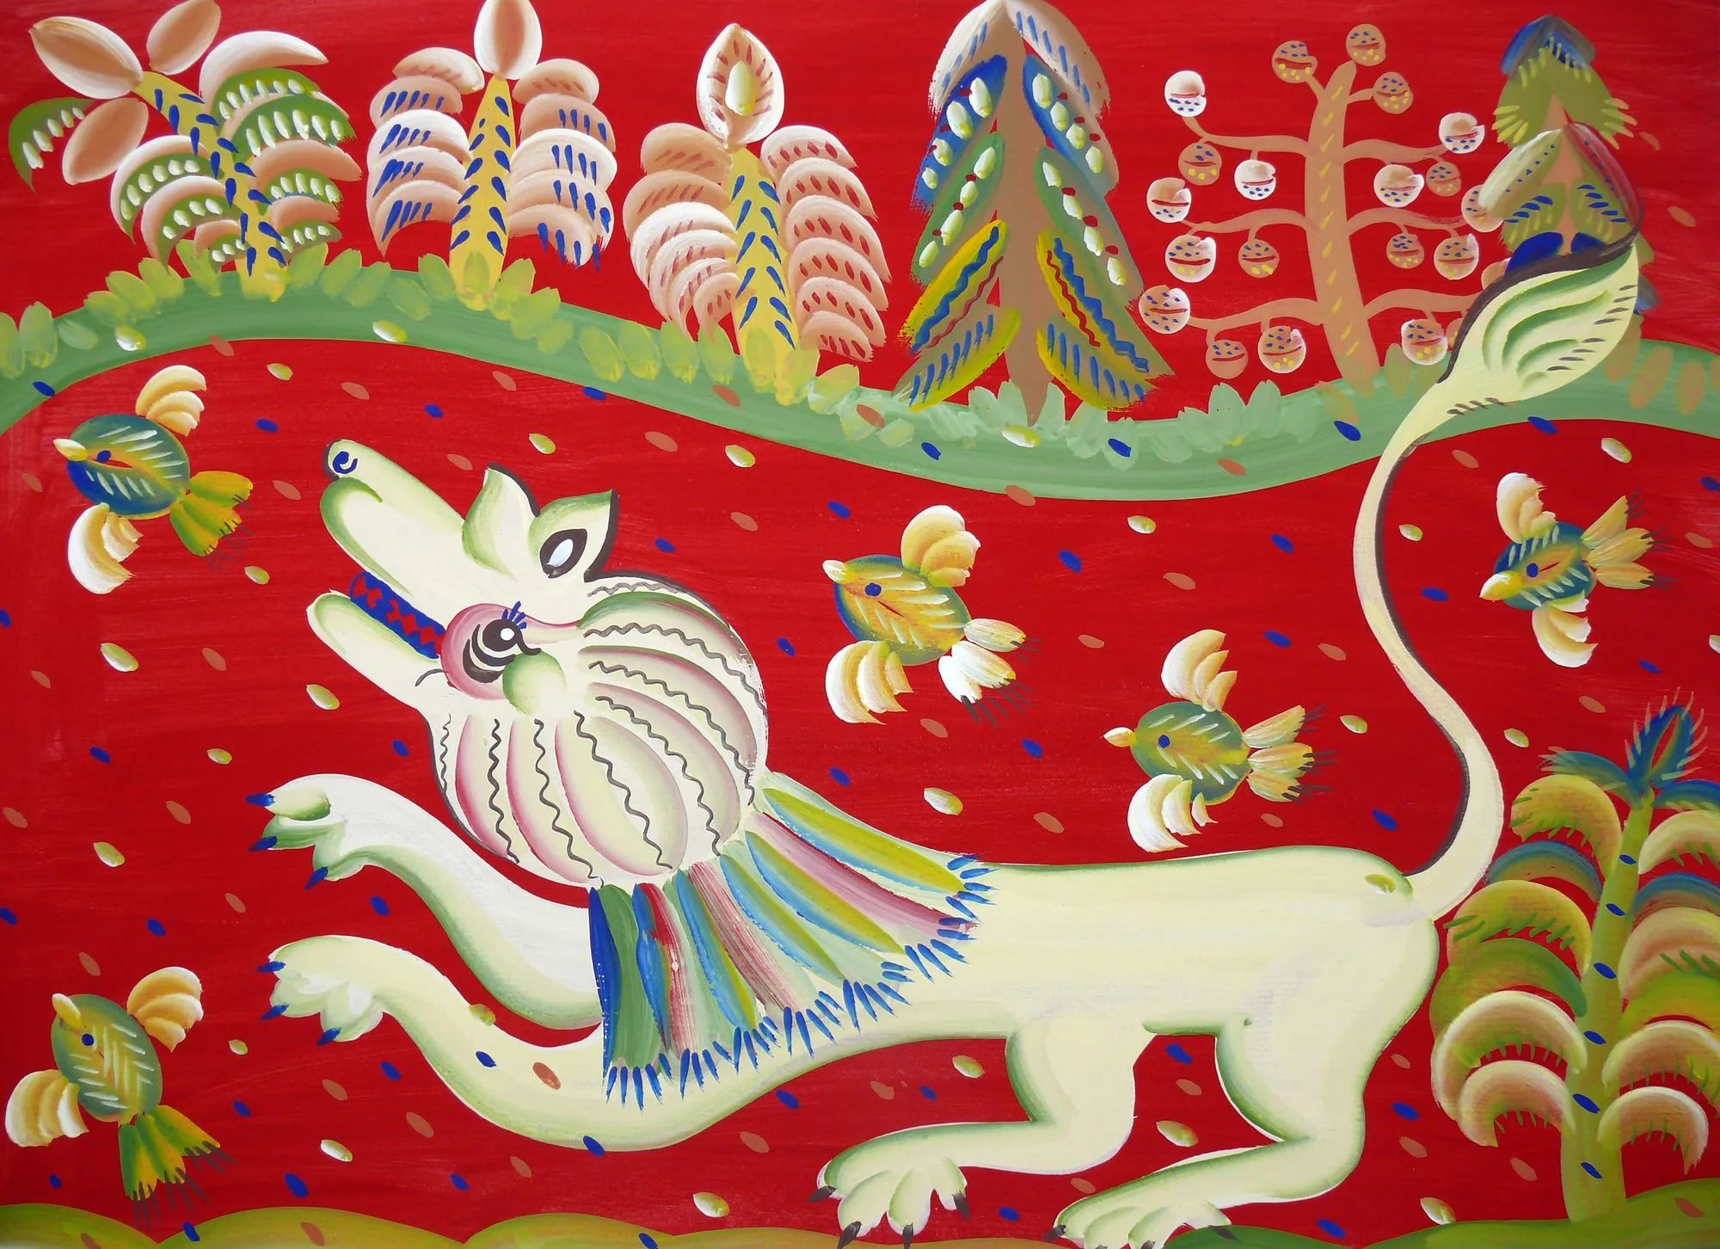
Спасибо за внимание!

